Slide 1
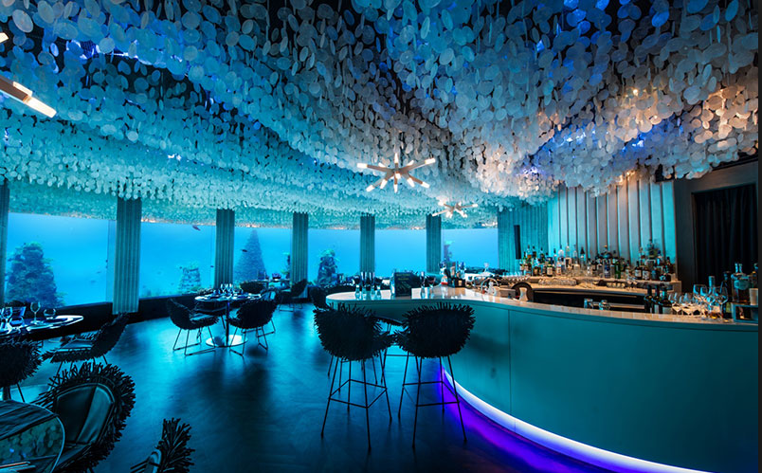

Predator

Slide 2

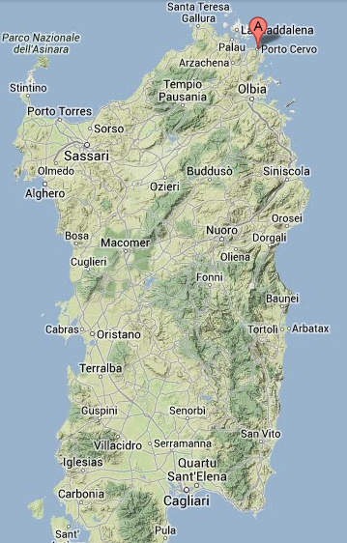
Dove siamo:
Servizi offerti:
Potete trovarci al largo della spiaggia di Capriccioli, in Sardegna.
Potete raggiungerci grazie al servizio navette da: Olbia, Porto Torres, Alghero, Sassari.
Drink
Affitto locale
Aperitivi
Dj set
Special guest il weekend
Schiuma party
Navette
Serate a tema
Dimensione impresa:
16 dipendenti (2 addetti alle navette, 4 al bancone, 6 camerieri, 2 al guardaroba, 2 dj)

Slide 3

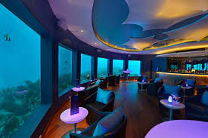

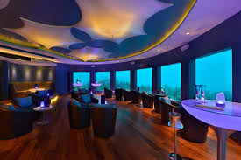
CHI SIAMO
CIAO! Siamo la prima discoteca sottomarina d’Italia e siamo pronti a farvi divertire!! Da noi potete trovare i migliori cocktail della Sardegna e la migliore musica a prezzi vantaggiosi. Per due week end al mese è presente una special guest.
Aperti dal martedì alla domenica dalle 20.30 alle 5.30.
Lunedì chiuso.

Slide 4

Piano di rischio
Rischi | Prevenzione | Assicurazione | Né prevenzione né assicurazione
Non coprire tutti i costi | Partire con un capitale sociale alto, predisporre un buon business plan
Danni causati dal mare | Predisporre barriere di sicurezza | Contro calamità naturali
Difficoltà di consegna delle materie prime | Accordi di consegna al porto (clausola CIF all’acquisto)
Eventuale entrata di acqua a causa della struttura, e possibili cortocircuiti | controlli mirati su struttura e tecnologie | Assicurazione sulla struttura
Malori e infortuni | Personale competente in ambito di primo soccorso, assistenza medica

Slide 5

Eventi negativi
Danni | Si era preparati? Si/no | soluzioni
Cortocircuito | si | Assicurazione
Danni all’arredo causati da terzi | Si | Assicurazione
Annullamento spettacoli serali | No | Rimborso biglietto, nel caso in cui non sia stata stabilita una data successiva a quella della cancellazione
Mancanza di personale | No | Personale presente svolge più ruoli(es. barista-cameriere)

Slide 6
Conclusioni:
Errore più frequente: non riuscire a valutare correttamente costi e ricavi;
Aumentare i controlli durante la serata tramite security;
Contrattare con il proprio agente un contratto assicurativo specifico;
Data l’esigua dimensione dell’organico, occorre la flessibilità di tutti nel compiere le diverse mansioni e i relativi corsi d’aggiornamento
4TA I.T.C.T A.Bordoni Pavia

